Slide 1


中国义乌五金电器博览会
“直播节”培训

Slide 2



线上五金会“直播节”
直播操作手册
直播操作手册
直播前期准备
直播前期准备
直播注意事项
直播注意事项

Slide 3

Part 1. 直播操作手册

Slide 4
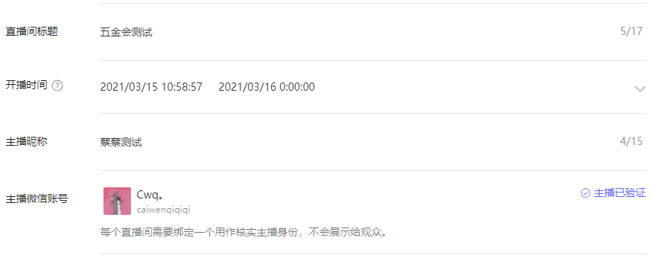
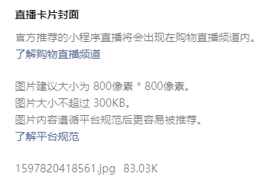
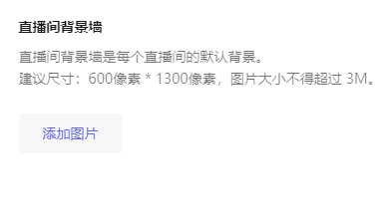
义乌五金展在线平台直播操作手册
由系统管理员后台创建直播间，需直播企业提供：直播的微信号，直播间标题，主播昵称，企业LOGO（图片建议大小为 800像素 * 800像素），直播背景图（建议尺寸：600像素 * 1300像素）

Slide 5
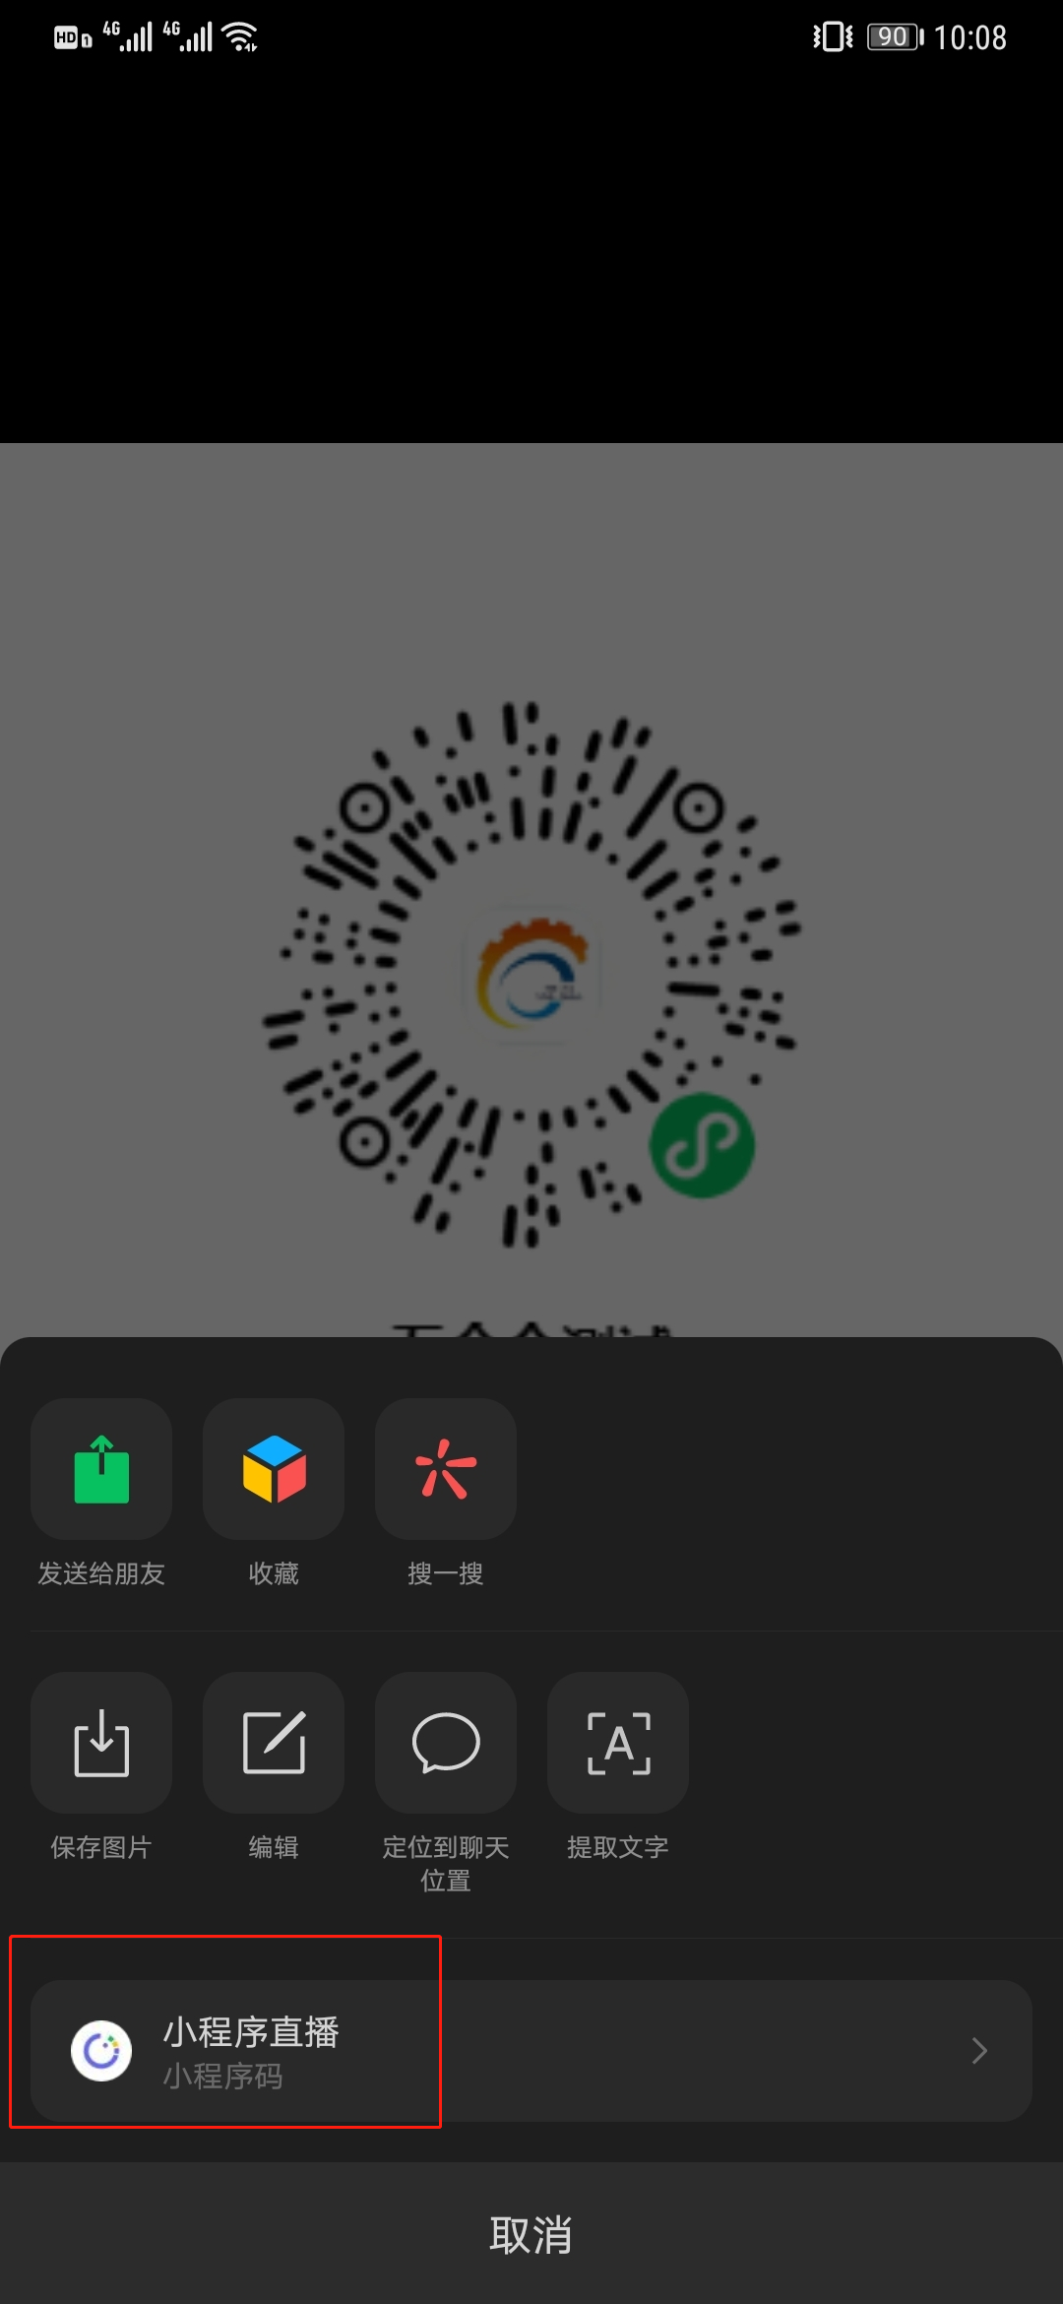

义乌五金展在线平台直播操作手册
直播开始前，管理员把开播码发给对应企业主播，主播通过微信图片识别二维码进入直播间。

Slide 6
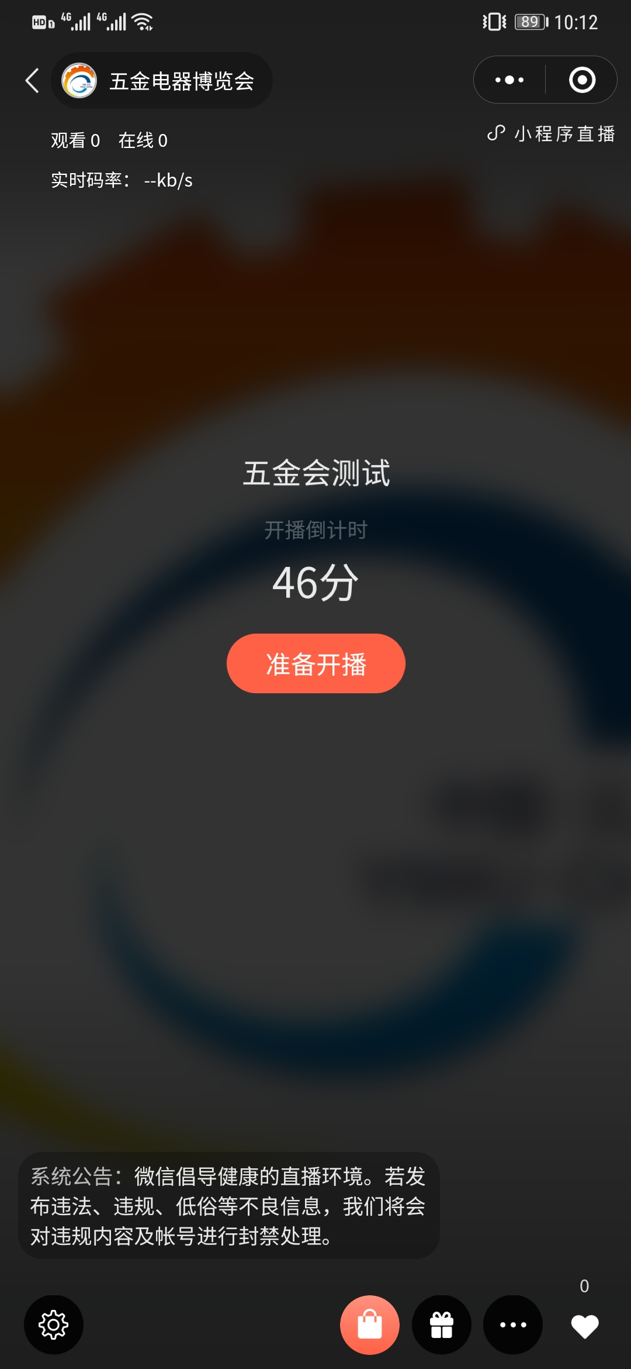
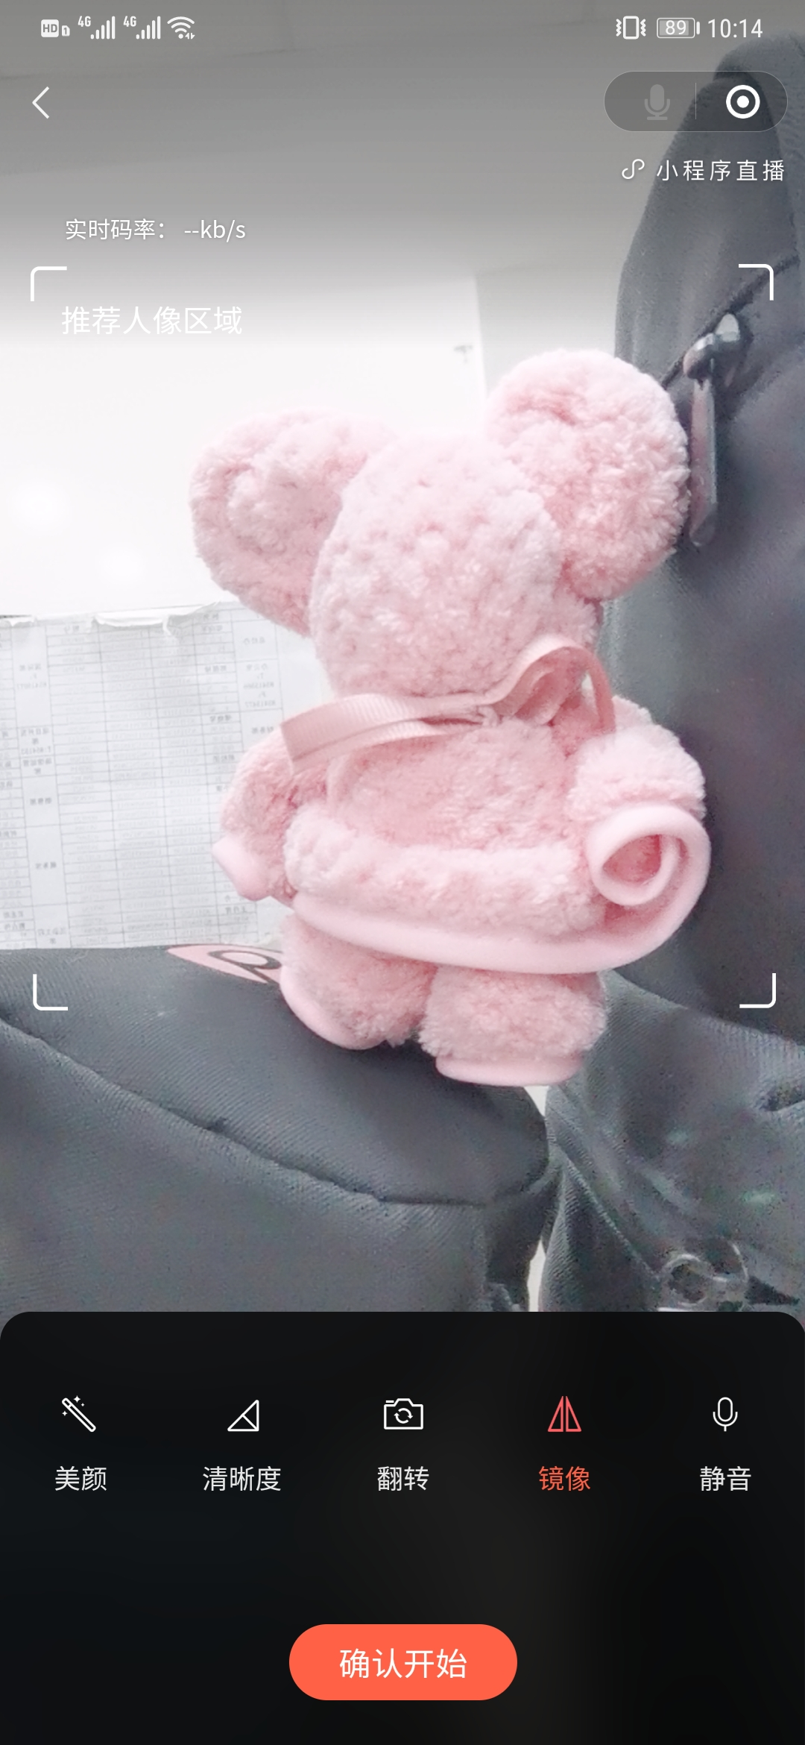
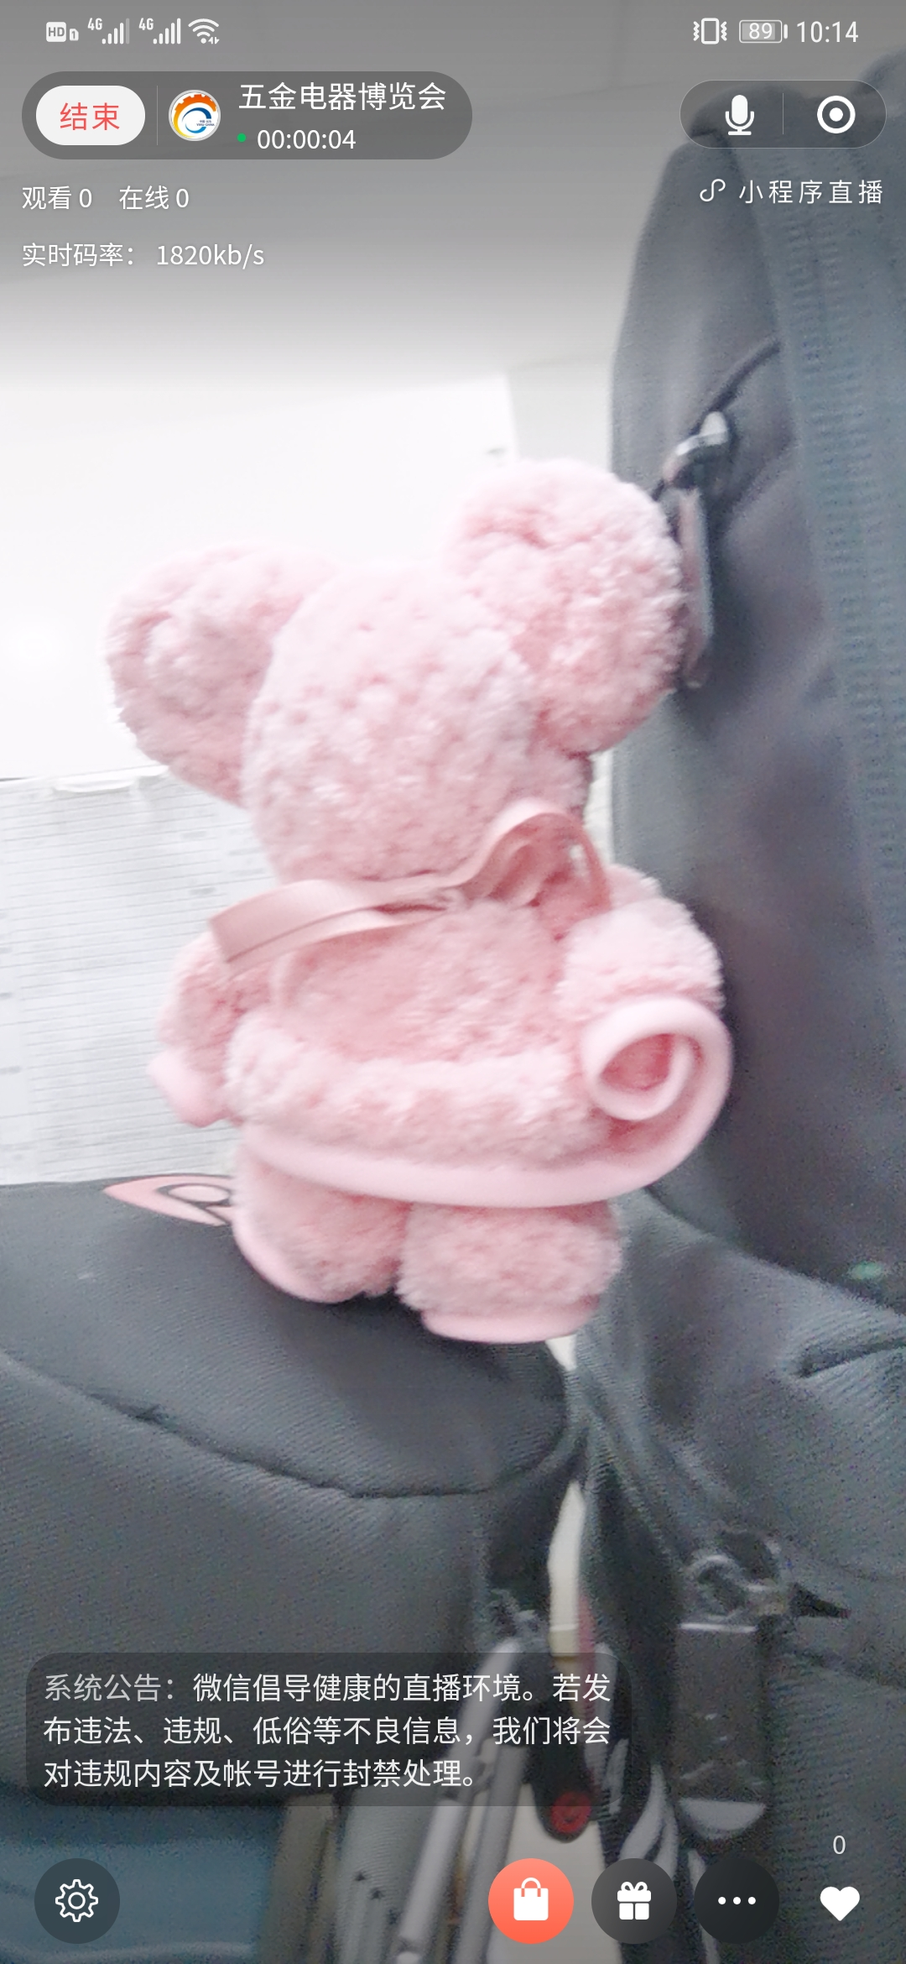
义乌五金展在线平台直播操作手册
直播未开始前，可提前点击“准备开播”，进行直播准备工作，待直播时间到达后点击“确认开始”进行直播，直播时间结束后点击左上角“结束”即可。（切勿提前点击“确认开始”，会提前开播；直播途中不能提前点击结束，否则无法重新开播）

Slide 7
Part 2. 直播前期准备

Slide 8
直播前期准备
完善企业主页
挑选直播产品
准备直播脚本
直播人员安排
直播间搭建
提供直播宣传资料

Slide 9

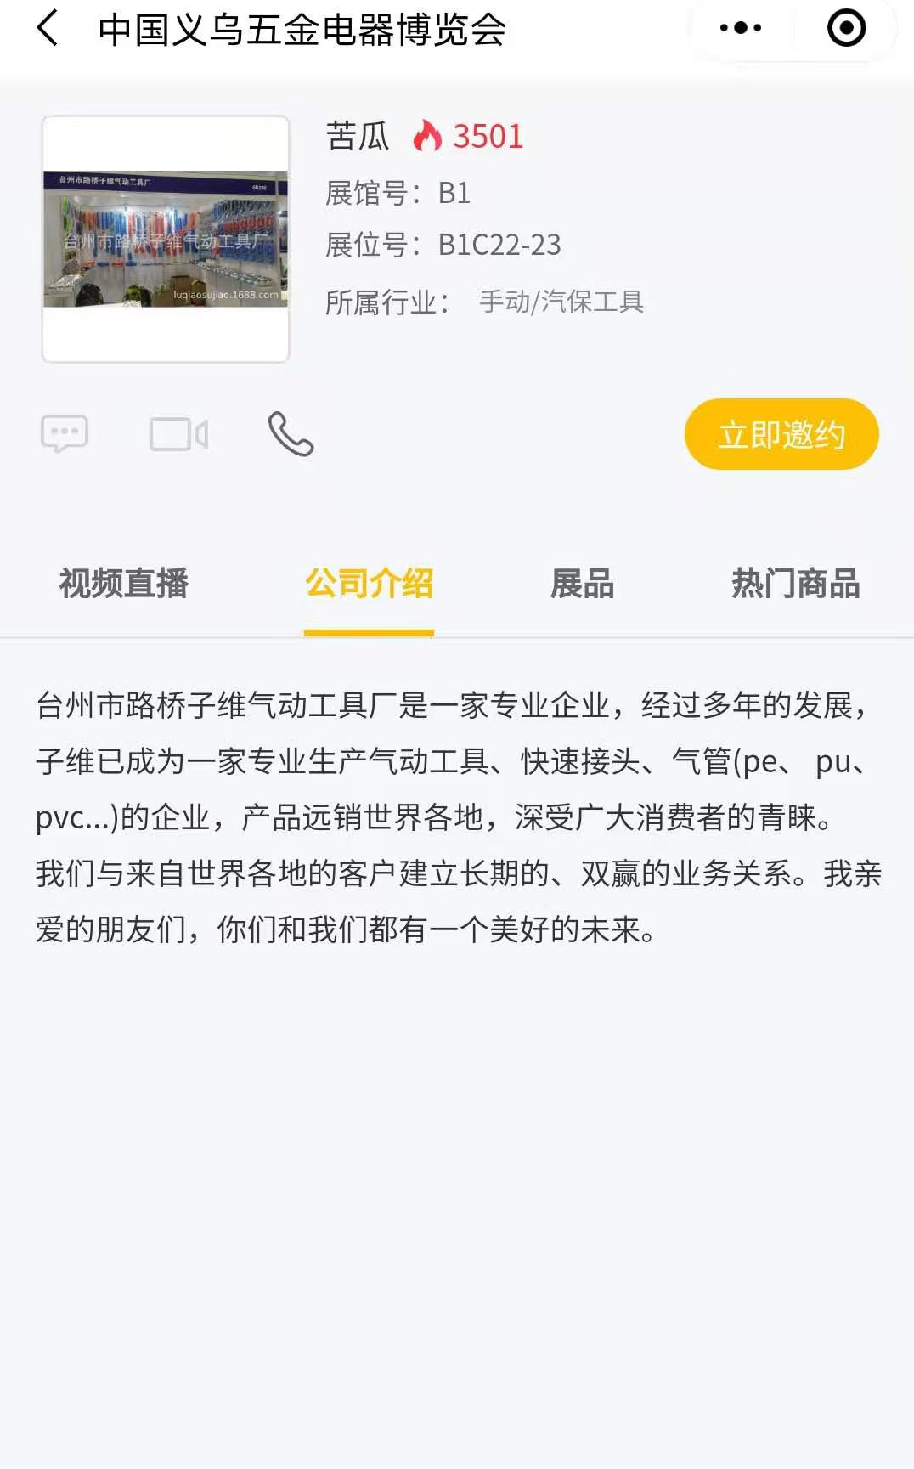
完善企业主页公司介绍和产品相关信息
建立信任：
展示真实、完整且丰富的信息，突出企业理念、历史、价值或成就等，让客户建立信任感
满足需求
强调自身优势，以品牌价值等信息，说明企业符合客户需求
简单明了
勾选好所属行业和产品细分类别，同时标明产品详细规格参数，搭配1-3张图展示产品整体和细节，突出产品特性
容易联系
平台上已有多种即时通讯渠道，企业需每日定时关注信息，以免错过重要信息
多语支持
平台已有英文站，企业介绍和产品信息，需保证英文站点上传英文信息

Slide 10
挑选直播产品
本店销量最高的产品
新产品
选品定位
符合市场趋势的产品
促销产品

Slide 11
准备直播脚本
整场脚本是对整场直播的脚本编写，在直播过程之中，最重要的就是对我们的直播套路进行一个规划和安排，重点是逻辑和玩法的编写以及直播节奏的把控。
整场直播大概1个小时，中间是不会休息的。
接下来我们会对整场直播的脚本进行一个阐述：
1.提前10分钟，进入直播间，签到环节，和最先来的粉丝打招呼。
2.直播正式开始后，第1~5分钟，近景直播，边互动边安利本场直播1~2款新产品；
3.第5~10分钟，剧透今日新款和主推款。
4.第10~20分钟，将今天所有的款全部走马观花过一遍，不做过多停留，但新产品可以重点推荐。整个剧透最多持续10分钟。整个过程不看采购商评论，不跟采购商走，按自己的节奏逐一剧透。
5.开播半小时后正式进入产品逐个推荐。有重点地根据采购商对于剧透的需求来介绍，每个产品的介绍不宜超过10分钟。
6.直播中，安排场控人员根据同时在线人数和每个产品的咨询数据，引导主播进行重点演绎的调整。
7.最后十分钟，主播简单回顾今日产品，并根据场控整理的问题，见缝插针回复今日商品的问题。
8.最后五分钟，表达感谢，并引导用户点击到企业主页进行详细了解
一份适合的直播脚本，是保证直播有序进行的必要条件，可以让你的直播变得更有趣，产品卖得更好，如果你还没有直播脚本，可以参考下结合自己的产品去优化。

Slide 12

直播人员安排
主播：
必须是对客户深入了解，且具备产品知识的人，如果企业没有专业主播，可以邀请企业top sales担任
场控：
能够随机应变，反应速度快，能够对突发问题做出快速反应

Slide 13
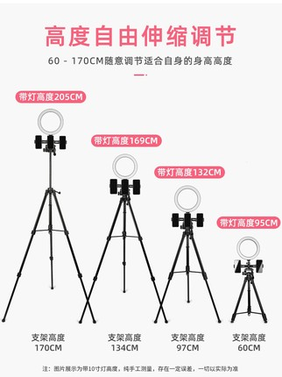
直播间搭建
提前按顺序摆放好直播产品；
手机，确保手机像素够高，直播期间能够让用户看清产品
补光灯，为了达到接近完美的直播画面，补光灯也会必不可少的，一般直播间的灯光，都是打向产品和主播的，以免画面昏暗，影响美观度，且看不清产品。
手机支架：直播用的手机支架不推荐平时生活中常用的手持支架，三脚架更适合直播使用。三脚架稳定性强，高度角度可灵活调节，后续手机数据线连接，调配补光灯等都比较方便。
耳塞式耳机/手机麦克风，便于直播收音
整洁的直播背景：直播背景干净整洁
现也有一些配备补光灯的手机支架，可供选型

Slide 14
提供直播宣传资料
参与本次“直播节”的供应商，五金电器博览会将会通过博览会采购商数据库、公众号进行宣传，需要供应商提供以下资料：
直播企业名称
直播企业介绍/直播主题介绍
直播产品介绍
直播产品高清图片
直播时间
直播专属活动介绍

Slide 15
Part 3. 直播注意事项

Slide 16
事先彩排
提前一天和前一小时，各彩排一次，通过完整的直播环节的排练，确认直播背景、灯光、收音、时长、网络等均无问题，尤其是需要对直播产品进行再三确认和检查，以免“翻车”，并提前预判每个环节可能出现的状况和处理方式

Slide 17
双向互动
主播向观众提问、观众向主播提问，通过支付宝口令红包等方式，增进互动，提升气氛

Slide 18
保证网络质量
一定要保证直播wifi质量，切忌使用手机4G网络直播，容易出现信号不稳定的情况

Slide 19
部分产品推出限量套餐活动
通过限量套餐活动的推出，来推动观众转化咨询和采购，并提高直播间热度

Slide 20
活跃气氛
主播需要通过肢体动作、语调的高低起伏，来保证直播的生动，并通过和观众的适量互动，来活跃气氛

Slide 21
产品使用演示
可以的话，可以在全方面展示产品之余，进行产品使用演示，以凸显产品性能让用户更直观地了解产品。

Slide 22

THANK YOU
感谢观看

